Slide 1
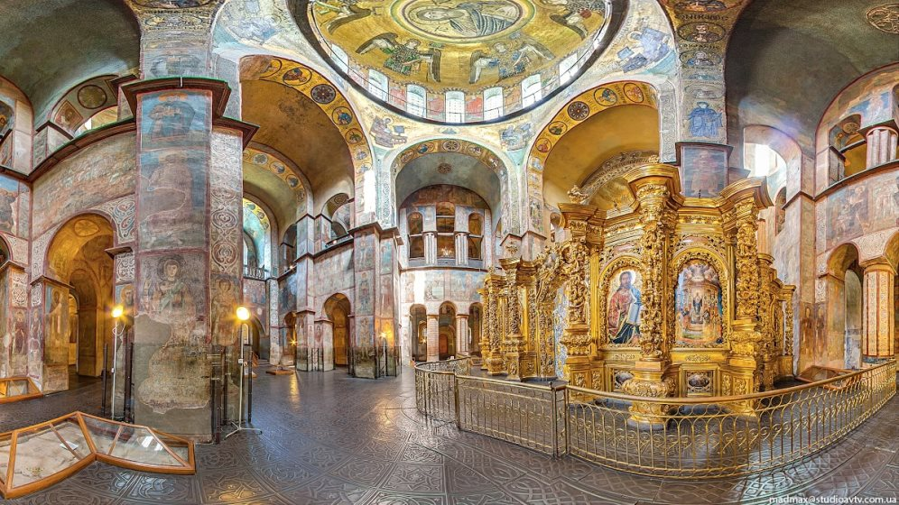
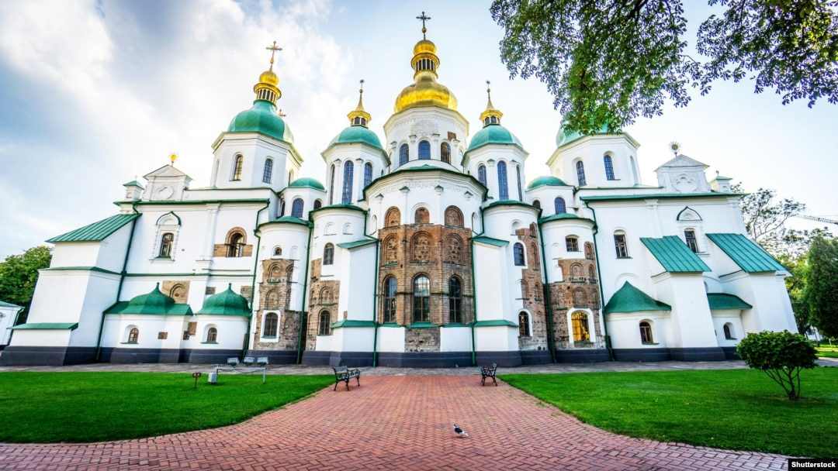
Софійський собор – історична пам'ятка України
Росінська Анастасія
учениця 8-Б класу
Кашперівського ліцею
Білоцерківського району
Київської області

Slide 2
План проєкту:
Актуальність: знайомитися з визначною пам'яткою історії та архітектури, монументального живопису, яка є джерелом для пізнання нашої культури, зокрема мистецтва Київської Русі, що чарує красою до наших днів.
Мета: ознайомитись з унікальністю та величчю Софійського собору, його першими літописними згадками. Берегти і захищати одну з найдавніших відомих пам'яток Києва, національну святиню, що втілила у собі тисячолітню історію нашої держави, Софію Київську, як невмируще джерело знань про далеке минуле нашого народу.

Slide 3
Список використаних джерел
Інтернет ресурси: https://st-sophia.org.ua/uk/muzeyi/sofijskij-muzej/chas-pobudovi-soboru/, https://uk.wikipedia.org/, https://www.segodnya.ua/darnitsa-sofia/2.html, http://na-skryzhalyah.blogspot.com/2016/04/blog-post_37.html
Богдана Костюк «Княжа Україна-Русь у графіті Софійського собору. Кияни писали і про особисте життя»: https://www.radiosvoboda.org/a/30241018.html
Новгородський літопис, с. 180-196.: http://litopys.org.ua/novglet/novg.htm
Леонтій Войтович Князівські династії Східної Європи (кінець ІХ – початок ХVІ ст.) Склад, суспільна і політична роль. Львів – 2000, с. 126.

Slide 4
Історія Софійського собору
Літописи Новгородський та «Повість минулих літ», згадують закладення Св. Софії під 1017 і 1037 рр. і називають її засновником великого київського князя Ярослава Мудрого. Новітніми дослідженнями доведено, що насправді собор засновано хрестителем Русі, великим київським князем Володимиром Святославичем (980 – 1015), а завершено його сином і спадкоємцем на київському престолі Ярославом Мудрим (1016 – 1018; 1019 – 1054). Недарма свідок появи Софійського собору митрополит-русич Іларіон Київський у своєму “Слові про Закон і Благодать” говорить, що у цій справі Ярослав завершив починання свого батька Володимира, як Соломон – Давидове у будівництві Єрусалимського храму.

Slide 5
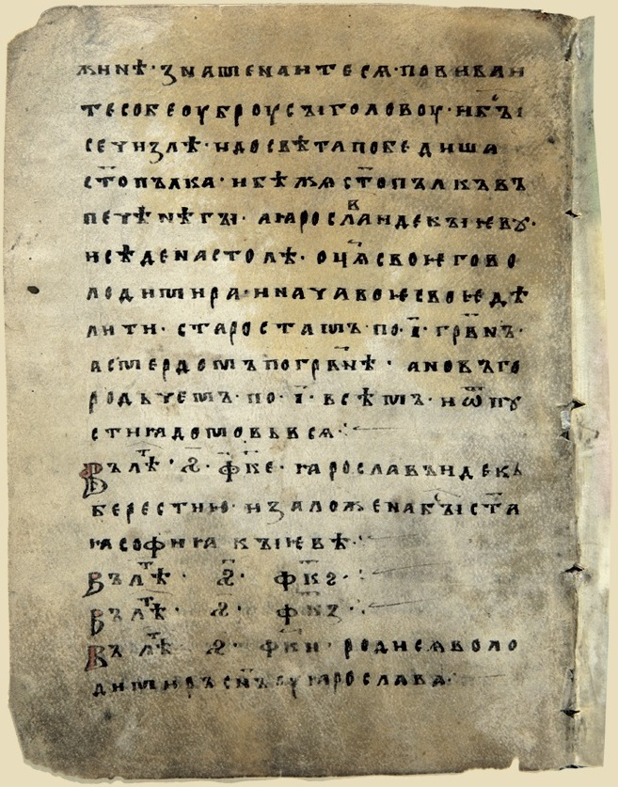
Перші літописні згадки про
«Софію Київську»
²⁴.
«В лЂто 6525 [1017]. Ярославъ иде къ Берестию; и заложена бысть /л.82об./ святыя СофЂя в КиевЂ . В лЂто 6545 [1037]. Заложи Ярославъ город Кыевъ, и церковь святыя СофЂя сверши».

Slide 6
Про що розповідають графіті «Софії Київської»
На стінах Софіївського собору знайдені таємні графіті. Графіті Софії Київської писалися здебільшого церковнослов’янською мовою. Проте, у тих випадках, коли текст не передбачав сталої формули-кліше – люди писали так, як розмовляли. Ця мова не виникла на порожньому місці. Це був певний процес, початки якого фіксуються вже у писемних та епіграфічних пам’ятках від ХІ століття. В останніх до церковнослов’янського тексту потрапляли елементи розмовної мови, які прийнято називати «староукраїнською», що й дозволяє робити висновок про те, що саме нею розмовляло населення.
Розглянемо ці вкраплення на конкретних прикладах:

Slide 7
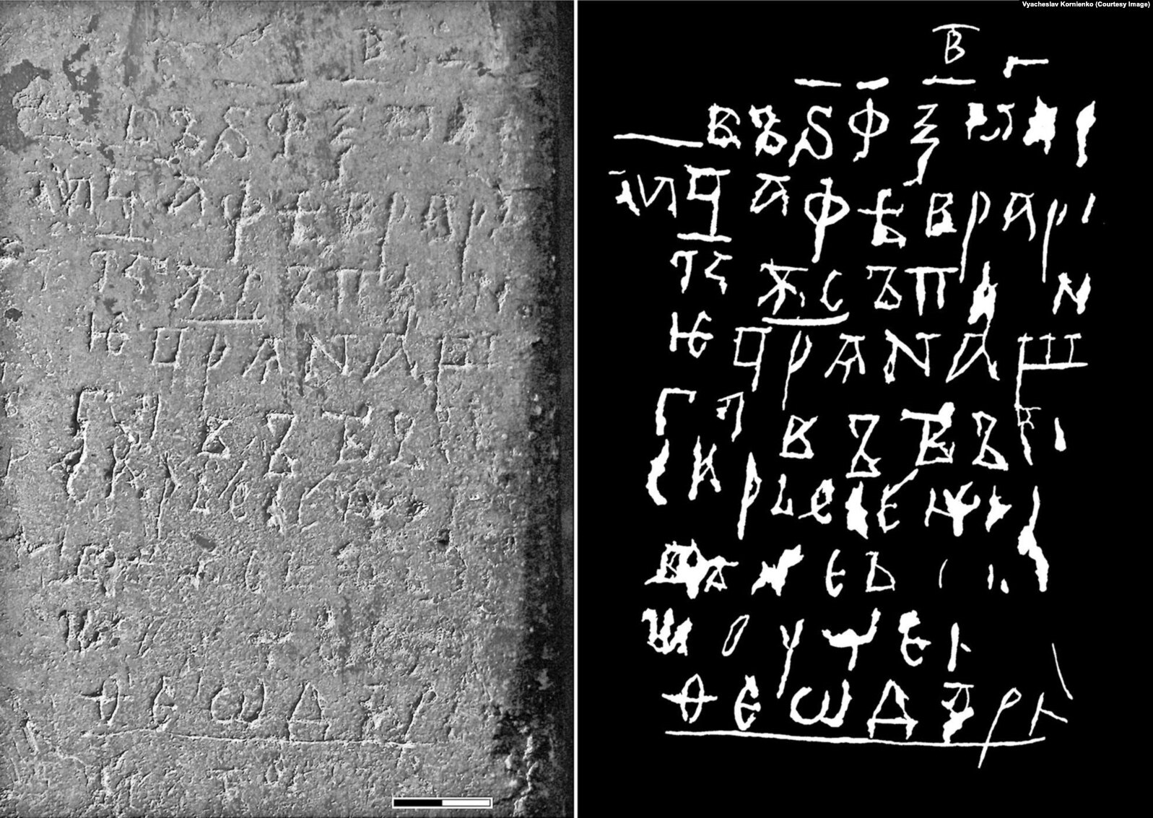
Графіті поховання Ярослава Мудрого
«У 6562-ге (1054 році) місяця лютого 20-го успіння царя нашого в неділю у тиждень мученика Феодора». Напис повідомляє про поховання 20 лютого 1054 року в Софійському соборі князя Ярослава Мудрого.
Помер Ярослав Мудрий 20.02.1054 року у Вишгороді. Ця дата, приведена у Іпатіївському літописі, не приймається всіма дослідниками. Дискусію навколо точної дати смерті Ярослава Мудрого не можна вважати закінченою. Графіті на стіні собору св. Софії з вказівкою на точну дату смерті також немає поки – що однозначної інтерпретації.

Slide 8
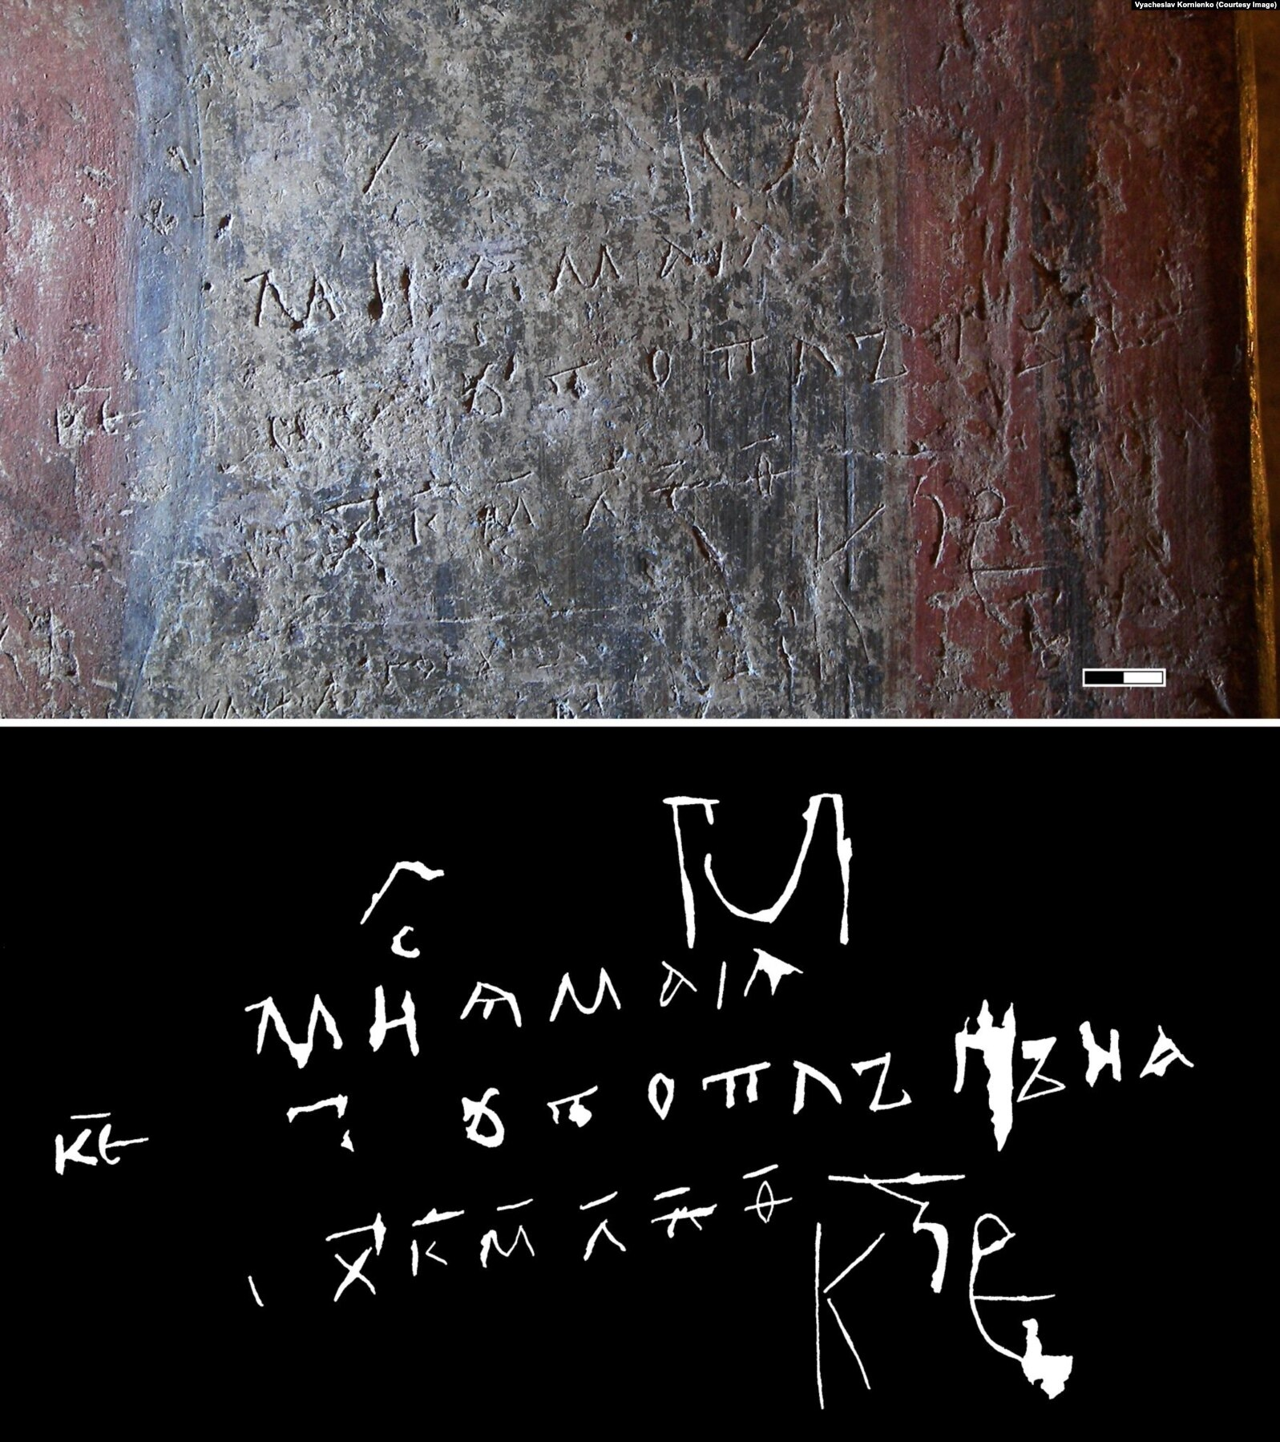
Графіті поховання князя Всеволода Ярославовича
«У великий четвер рака (саркофаг) поставлена була, для Андрія, руського князя благого, а Дмитро писав, дружинник його місяця квітня у 14-те, а (князь) був середою помер по обіді». Запис повідомляє про поховання 14 квітня 1092 року в Софійському соборі князя Всеволода Ярославича, названого у тексті хресним ім’ям Андрій.

Slide 9
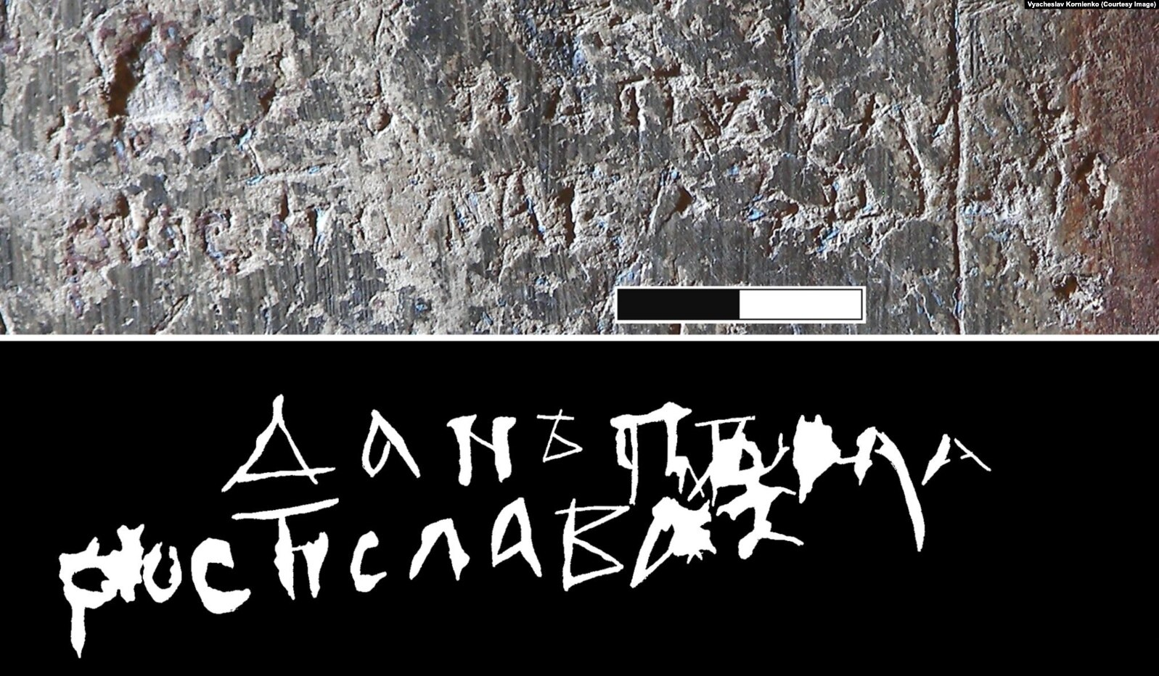
Графіті прокляття Ростислава
На цьому написі, де ідеться про князя, який втопився, хтось із киян затер дату смерті, вочевидь, це було зроблено свідомо. А поруч мілкими літерами написане прокляття: «Да не буде прийнято Ростислава (до Царства небесного)».

Slide 10
Таємна бібліотека собору
Також таємничості цього собору набуває його бібліотека, яка була зібрана Ярославом Мудрим, але при сучасних дослідженнях бібліотеки не знайшли, вона мовби провалилася крізь землю, наразі невідомо де вона знаходиться. Історики сперечаються над цим питанням є чотири версії де вона може бути:
Лавра
Софія Київська
Видубицький монастир
Межигірський монастир
Можливо цю бібліотеку знайшли уже дуже давно, а її книги зараз по всьому світу, або ж вона згоріла при пожежі 1240 року.

Slide 11
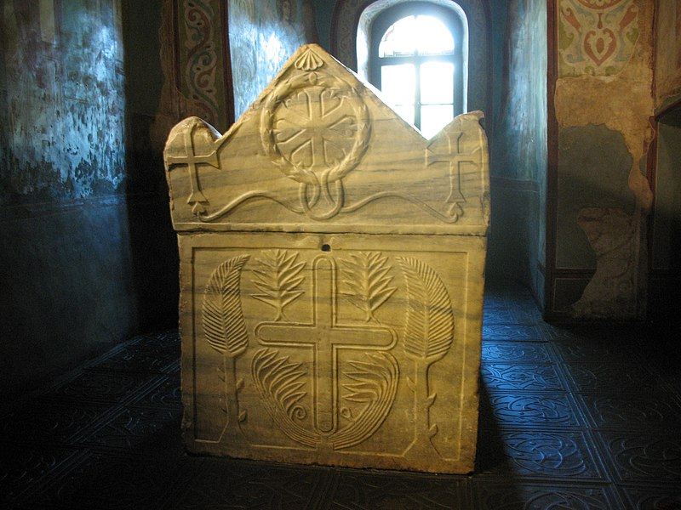
Загадковий мармуровий саркофаг
У Софійському соборі знаходиться білий мармуровий саркофаг Ярослава Мудрого, в якому нині зберігаються рештки невідомої жінки, що жила понад 900 років тому. Раніше у саркофазі зберігалися кістки двох скелетів – жіночого та чоловічого, останній найімовірніше належав Ярославові. Але після відкриття саркофагу для проведення досліджень у 2008 році виявилося, що скелет князя зник. Сучасні дослідники вважають, що рештки Ярослава Мудрого могли бути вивезені до США під час Другої світової. Тоді, тікаючи з Києва, священики забрали з собою найдавнішу храмову святиню — ікону Миколи Мокрого та частину богослужебної бібліотеки. За однією із версій, рештки великого князя зберігаються у Церкві Святої Трійці у Нью-Йорку, де знаходиться нині ікона Миколая Мокрого.

Slide 12
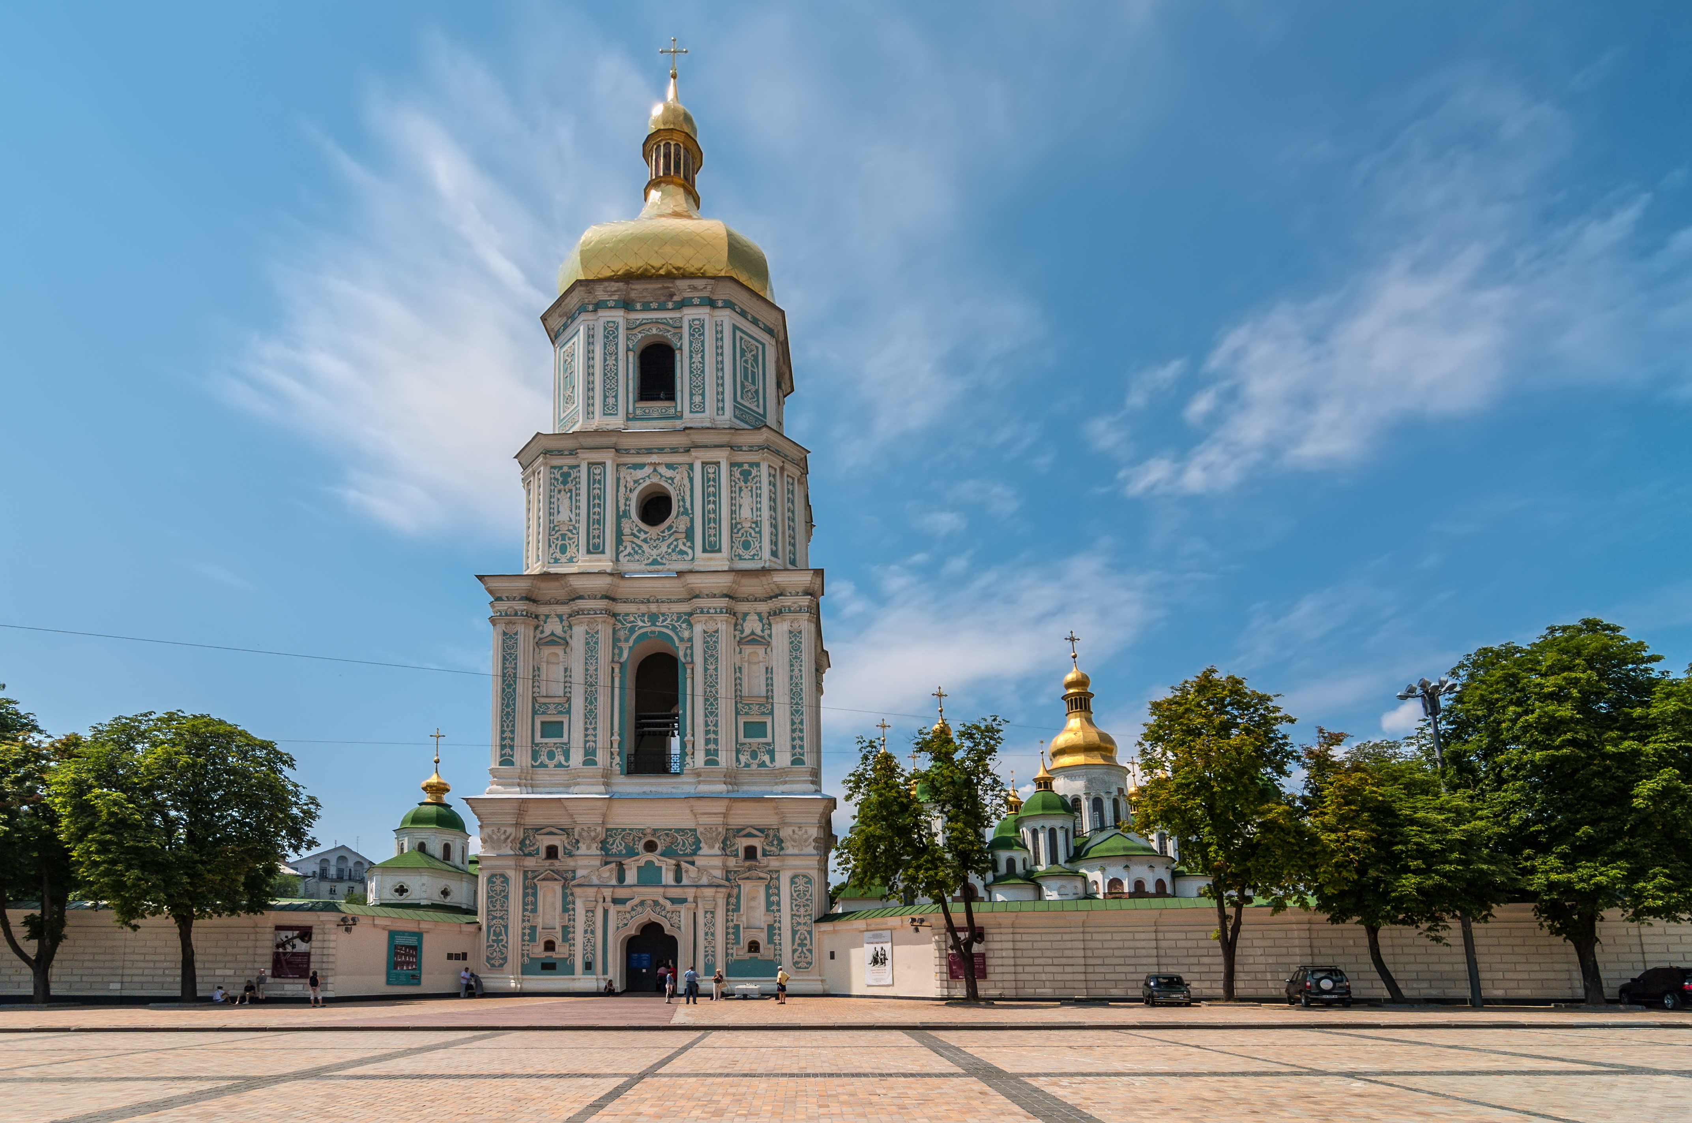
Дзвіниця Мазепи
Дзвіниця Софії Київської зведена у 1706 році коштом гетьмана Івана Мазепи. Досі тут зберігається великий бронзовий дзвін «Мазепа», виготовлений у 1705 році. Це один з двадцяти дзвонів, розміщених колись у дзвіниці. Заввишки 1,25 м, він важить 13 тонн і є найстарішим із збережених до нині. На дзвоні красується герб Мазепи.

Slide 13
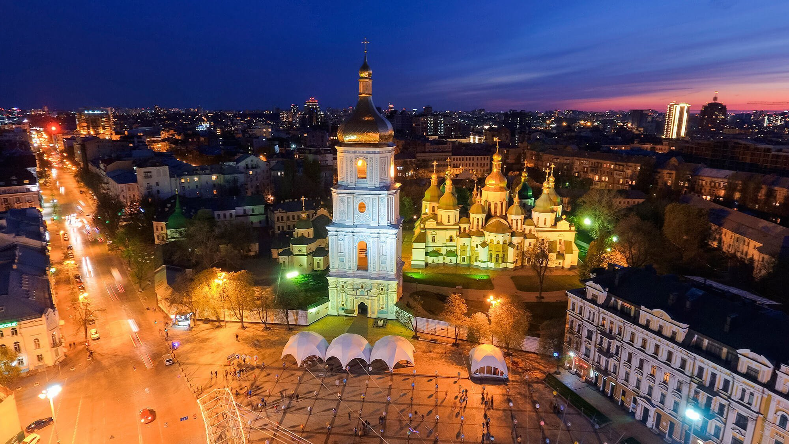
При створенні проєкту, дізналася та розширила знання про Софійський собор.
Собор є унікальною культурно-історичною пам'яткою. Національним заповідником, який занесений до Списку всесвітньої спадщини ЮНЕСКО. Найвеличніша споруда «Софія Київська» – Софійський собор, храм на честь Божої Мудрості. Це неоціненне надбання людства, без якого неможливо уявити собі світової культури. Ми пишаємось культурними здобутками своїх предків, бо в них ми бачимо не тільки своє минуле, а й сучасне і майбутнє.

Slide 14
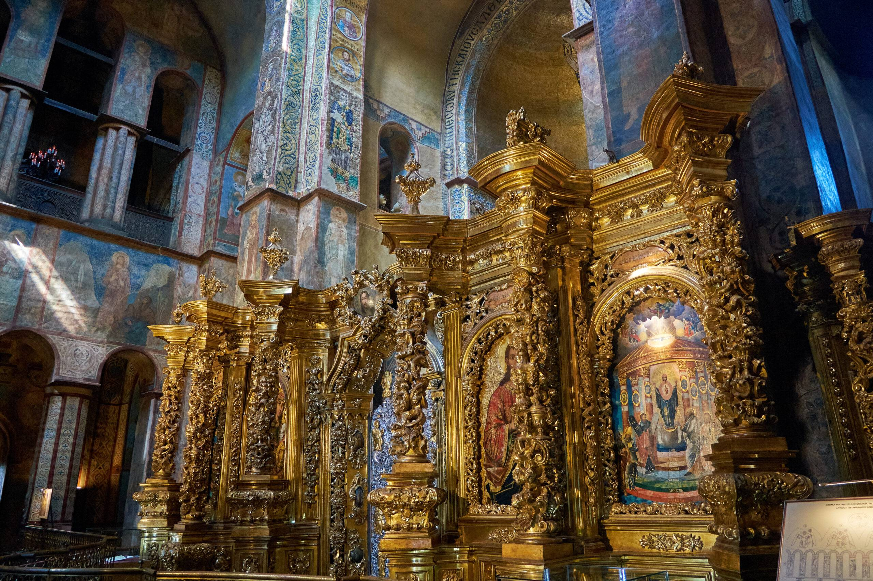
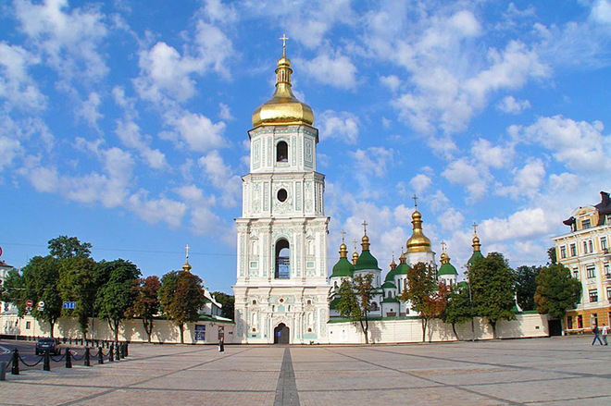
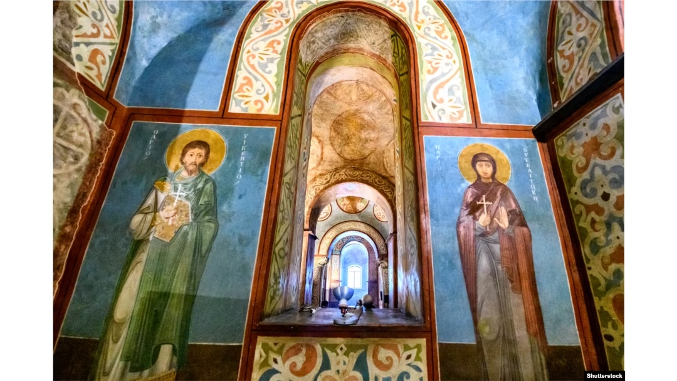
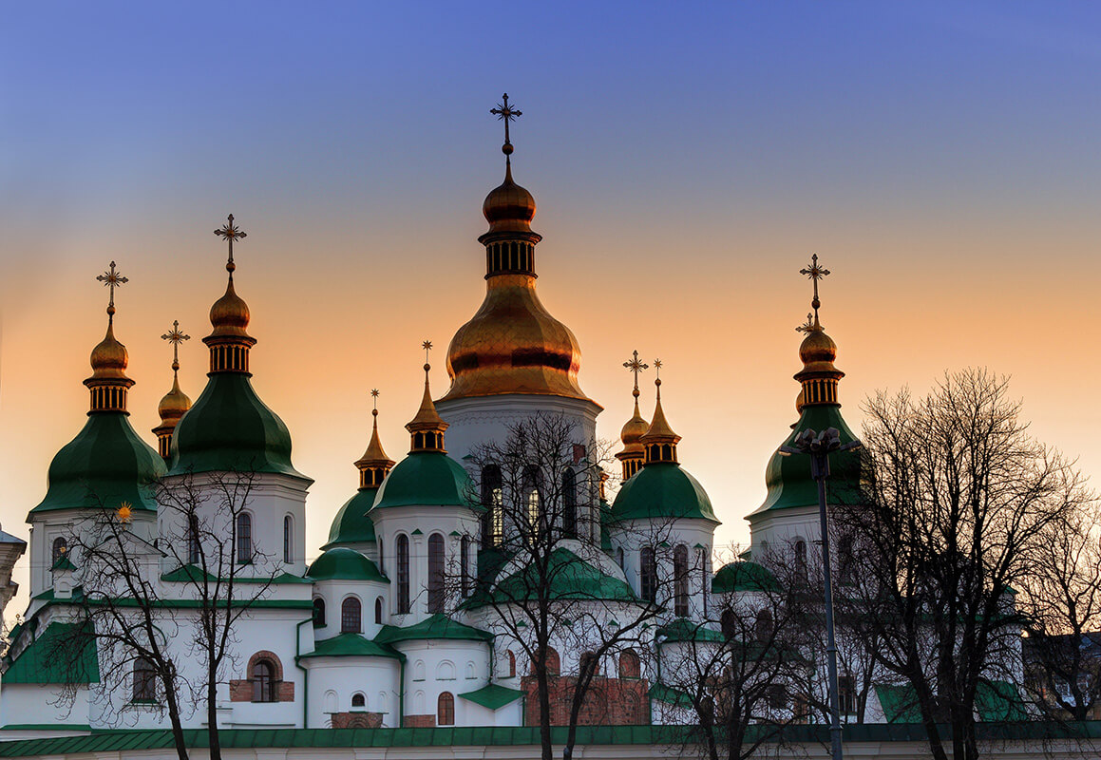
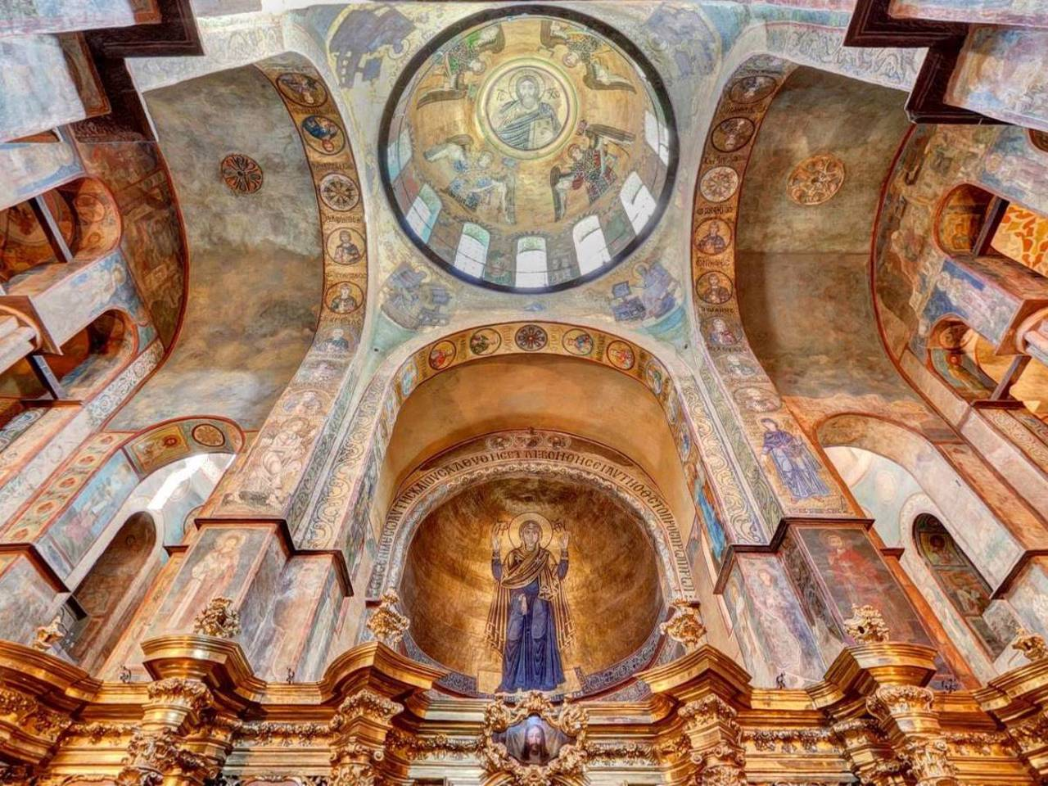
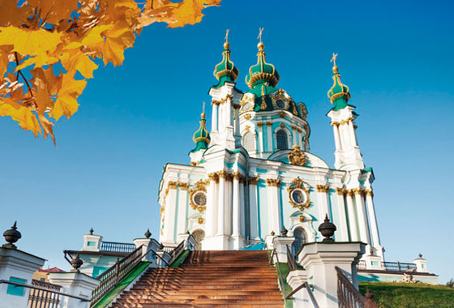
Софійський собор сьогодні

